Slide 1
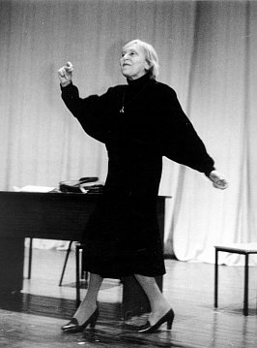
Дыхательная гимнастика А.Н. Стрельниковой

